Slide 2
Výživa = nutrice
= příjem potravy a zpracování přijatých živin
fáze:
zažívání (rozkládání živin)
vstřebávání (transport přes sliznici střeva do krve)
metabolismu (využití živin buňkami pro růst a vývoj)
Základní lidská potřeba
Je jedním z hlavních faktorů vnějšího prostředí podílející se na vzniku, prevenci a léčbě onemocnění

Slide 3
Základní aspekty výživy
biologická hodnota stravy - správný poměr
makroživin - bílkoviny 15 %, tuky30 %,cukry 60 %
mikroživin (vitamíny a minerální látky)
voda
energetická hodnota stravy
odpovídá věku, stavu, hmotnosti, práci…

Slide 4
Faktory ovlivňující výživu
Fyziologicko-biologické faktory (fce GIT, věk, pohlaví, léky…)
Psychicko-duchovní faktory (stres, deprese, strach, psychosomatika)
3. Sociálně-kulturní faktory (odlišnosti dané kulturou, životním stylem – vegetariánství, makrobiotika,…)
4. Faktory životního prostředí (reklama, chemizace…)

Slide 5
Patologické stavy ve výživě
Nechutenství – ztráta chuti k jídlu
odmítaní jídla = aktivní forma nechutenství
Kachexie – chorobná vyhublost
Hyperorexie – nadměrný pocit hladu
Dehydratace – způsobená průjmy, zvracení, TT, zvýšená fyz. aktivita
projevy: ochablá, drsná pokožka, snížený kožní turgor, suché sliznice, zastřené vědomí
Dysfágie – porucha polykání (pocit váznutí sousta)

Slide 6
Patologické stavy ve výživě
Dyspepsie – souhrn příznaků při poruchách GIT:
dyspepsie žaludeční:
říhání (ructus)
pálení žáhy (pyróza)
nevolnost (nauzea)
zvracení (vomitus, emesis)
dyspepsie střevní
meteorismus (plynatost)
flatulence (nadměrné vypuzování plynů)
zácpa (obstipace)
průjem (diarrhoea)

Slide 7
Patologické stavy ve výživě
Mentální anorexie
Mentální bulimie
Malnutrice – stav zhoršené výživy, podvýživa
Obezita

Slide 8
Malnutrice (podvýživa)
patologický stav výživy pacienta, kdy deficit nebo nerovnováha v příjmu energie, bílkovin nebo ostatních živin způsobuje měřitelné změny ve tkáních a tělesném složení (poměr svalů a tukové tkáně)
rizikové skupiny - geronti, P. s respiračními, nádorovými onem, se záněty střev,…
nejčastější příčiny
snížená chuť k jídlu
porucha trávení a absorpce živin
nezvyklý typ potravin v nemocnici, změny časového rozložení jídel
stres, bolest, infekce
komplikace malnutrice – špatné hojení ran, zvýšené riziko infekce, drahá léčba (náklady na ATB, prodloužení hospitalizace) …

Slide 9
Pojmy
Běžná strava
Jídlo, které jedinec obvykle konzumuje ve svém vlastním prostředí
Dieta
Nařízený příjem pokrmů a tekutin za účelem dosažení specifického cíle
Cílem diet je udržení nebo zlepšení zdravotního stavu, případně se využívají k diagnostickým účelům
lze ji charakterizovat dle:
Energetického zastoupení živin
Způsobu přípravy
Fyzikálních vlastností – hustota, velikost kousků…..

Slide 10
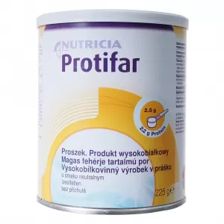
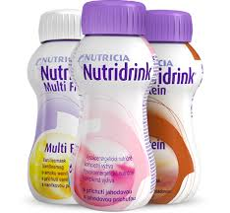
Pojmy
Fortifikovaná strava
Běžná strava s přídavkem energie (např. bílkovinné přídavky)
Modulární dietetika
Přípravky enterální výživy, které obsahují jednu složku základních živin (C, T, B)
Obohacení stravy a tekutin

Slide 11
Klinická výživa
Je nutriční podpora v rámci zdravotní péče
Cílem je podpořit organismus během léčby nebo při prevenci rozvoje onemocnění
Nutriční podpora
Je soubor výživových opatření za účelem pozitivního ovlivnění zdravotního stavu
Léčebná výživa (klasická dietoterapie)
Jde o jakoukoli dietu, která je indikována v souvislosti s prevencí a léčbou určitého onemocnění
Enterální (sondová) výživa
Parenterální výživa

Slide 12
Parenterální výživa
Podávání živin mimo trávicí trakt – do žilního řečiště
Pokud není možné zajištění dostatečného množství živin enterálně
Enterální (sondová) výživa
Jde o tekutou výživu, která je podávána do žaludku nebo proximálních částí tenkého střeva nazogastrickou sondou nebo stomiemi
Pokud nemůže pacient přijímat per os stravu dostatečně
Sipping
Tekutá nebo krémová enterální výživa s definovaným složením přijímaná ústy – perorální nutriční doplňky

Slide 13
Základní skupiny pacientů
S dobrým stavem výživy bez nutričního rizika a bez specifických nutričních potřeb
Se specifickými nutričními potřebami
Vegetariální, jiné kultury
Pacienti s pozitivním nutričním screeningem
Chronická onemocnění - Dieta výběr, umělá výživa
Pacienti se zvýšenou nutriční podporou
Vyšší nutriční nároky – rekonvalescence, postupná realimentace, kojící ženy
Výživné diety, diety s nutričními doplňky

Slide 14
Zabezpečení nutričních potřeb pacientů
i
Všichni pacienti
Dieta
Sipping
Sondová enterální výživa
Parenterální výživa
Několik pacientů

Slide 15
Výživa ve zdravotnických zařízeních
Metodické doporučení pro zajištění stravy a nutriční péče
aktualizace dietního systému Věstník MZ ČR 10/2020 (30.9.2020)
Nutriční péče
Kompetence nutričních terapeutu
Energetická hodnota stravy

Slide 16
Potřeba změn systému nemocničního stravování
Stávající dietní systém – Doberského Dietní systém pro nemocnice z (1955) - 1991 - obnova,
dříve celostátní normy, dnes pouze jako doporučení (specifický pro každé zařízení)
Neodpovídá současným doporučením zdravé výživy
Neodpovídá doporučením pro stravování pacientů v malnutrici
Nová doporučení
Dvě základní diety a jejich modifikace
Speciální diety
Metodika číslování zachována – navazuje na starý systém
Možnost individuálních zavádění změn podle typu zdravotnického zařízení
Možnost výběru stravy pacientem – FIT x MAL

Slide 17
Dietní systém
Obsah: zpracován nutričními terapeuty a dietology daného ZZ
Určuje: způsob značení diet, nutriční složení, postupy pro přípravu stravy…
Zohledňuje: aktuální vědecké poznatky v dietoterapii, léčebné postupy ZZ, nabídku sortimentu potravin a technologií na trhu…

Slide 18
Dietní systém
základní skupiny diet:
diety základní – označené 0 – 14, běžné ve všech ZZ
diety speciální – značené číslo diety+ S, časově omezené (energeticky neplnohodnotné)
standardizované dietní postupy – nemají číselné označení
diety diagnostické – ojedinělé použití
diety při onemocněních
individuální diety (výběr) – návštěva nutr. terapeuta, respektováno přání pacienta (v odůvodněných indikovaných případech např. kulturní specifika, onko P…)

Slide 19
Diety základní
0 (tekutá)
energeticky neplnohodnotná (většinou se předepisuje na kratší čas), nejčastěji v prvních dnech po operaci DÚ, po tonzilektomii, nemoci hltanu a jícnu (ztíženým polykáním - onko, zánět)
1 (kašovitá)
energeticky i nutričně plnohodnotná, v akutním stadiu vředové choroby žaludku a dvanáctníku, poúrazové změny v DÚ, po poleptání jícnu, stenóza jícnu, CA jícnu, chybění chrupu… (nenadýmavá strava)
2 (šetřící)
plnohodnotná lehce stravitelná dieta, připravena doměkka, žaludeční dyspepsie, chronické gastritidě, vředové chorobě žaludku a dvanáctníku, při chronických chorobách jater, zánětu tlustého střeva v klidovém období, vleklé pankreatitidě a v pozdějším stadiu po IM

Slide 20
Diety základní
3 (racionální) – dle nového FIT a MAL
normální strava, indikována pokud není léčen GIT nebo metabolická funkce
4 (s omezením T)
plnohodnotná, lehce stravitelná, mírně protisklerotický charakter - odeznívání akutní stadium on. pankreatu, při on. jater a žlučníku
5 (bezezbytková)
plnohodnotná, nenadýmavá, omezený výběr ovoce a zeleniny, průjmovitá on., ulcerózní kolitidě a Crohnově nemoci.
6 (nízkobílkovinná)
on. ledvin., neslaná, snaha zastírat neslanou chuť pokrmů vhodnou technologickou přípravou (opékání, zapékání), vhodná jsou sladká hlavní jídla, ne moučníky

Slide 21
Diety základní
7 (nízkocholesterolová)
není v dietním systému od r. 2008, přesto je v řadě ZZ využívána. Podává se při hyperlipoproteinemii, ateroskleróze, angině pectoris, po infarktu myokardu v pozdějším stadiu, po mozkové cévní příhodě. Podstatou je pravidelný příjem stravy, která zamezí nárazovému jednostrannému přejídání. Při technologické přípravě nepoužíváme smažení. Zvýšený obsah vlákniny a vit.
8 (redukční)
při obezitě, hlavní jídlo se podává bez polévky, protože polévky podporují chuť k jídlu a představují zvýšení denního množství energie, snížený obsah C a T

Slide 22
Diety základní
9 (diabetická) - plnohodnotná, pro trvalé užití, pravid. 5 – 6x denně, 2. večeře při inzulinoterapii, omezeny složené cukry (škrob, mouka…), vylučují se sacharidy (med, džem, čokoláda…), odvažování „chlebových jednotek“
10 (neslaná šetřící) – on. srdce a cév v období dekompenzace, při zadržování tekutin v těle (otoky) a hypertenzi
11 (výživná) - při malnutrici, po infekcích, po ozařování, 6 x denně, 2. večeře
12 (strava batolat – 1,5 – 3 roky)
13 (strava větších dětí – 3 – 15 let)
Dle nového dětské diety rozděleny na 3 stupně podle věku
14 (výběrová) – v těžkých stavech, netoleruje základní dietu
14 (vegetariánská)

Slide 23
Dietní systém- diety speciální
0S (čajová) – časně po op. výkonech
1S (tekutá, výživná) – neschopnost přijímat stravu jinak než v tekuté formě ( po op. GIT)
4S (s přísným omezením tuků) – v ak. stadiu inf. hepatitis, cholesystitida, pankreatitida při realimentaci
9S (diabetická šetřící) – DM s on. GIT

Slide 24
Standardizované dietní postupy a diagnostické diety
BLP (bezlepková) – celiakie
BLK (bezlaktózová) – intolerance laktózy při vroz. nedostatku laktázy (průjmy)
V (vegetariánská) – P. odmítající maso
R3 - R10 – po resekci žaludku, postupné zatěžování GIT
P1 – P4 – při průjmech
KVM (+ kyseliny vanilmandlové) – dg. Feochromocytomu (nádor dřeně nadledvin), nejíst: kávu a potraviny s kofeinem, silný čaj, alkohol, kakao, ořechy, čokoládu, potraviny s vanilinem, sýry, banány, citrusy, zeleninu, bylinkové čaje, ovocné šťávy.

Slide 25
Standardizované dietní postupy a diagnostické diety
Dieta pankreatická - po akutním zánětu slinivky břišní.
I. stadium - nic nepodávat per os, nasazena je parenterální výživa, II. čaj, obilninové polévky, III. jemná bramborová kaše, těstoviny, lisovaná mrkev, suché mleté maso, veka, IV. většinou třetí týden od hladovky, přechází se na dietu s omezením tuků
Dieta warfarinová (W)– omezení vitaminu K (zelená listová zelenina), př. D 9/W
SCH - Schmidtova dieta – dříve
OK (okultního krvácení) – dříve

Slide 26
Nutriční tým
Nutriční terapeut (dietní sestra)
Hodnocení nutričního stavu, stanovení nutriční podpory, nutriční plán, edukace pacientů, …
Nutricionista, dietolog
Lékař se zvláštní specializaci v oboru klinická výživa a intenzivní metabolická péče
Zodpovídá za správnost dietního systému v ZZ
Farmaceut
Dostupnost přípravku enterální a parenterální výživy, jejich příprava
Ošetřující sestra – nutriční screening….
Ošetřující lékař

Slide 27
Hodnocení stavu výživy
Nutriční screening:
Proces identifikace jedinců v nutričním riziku
Vstupní hodnocení (sestrou, lékařem)
Při přijetí – do 24 hod od přijetí x Přehodnocení 1 x týdně
Nemusí se provádět u pacientu při krátkodobé hospitalizaci (do 3 dnů)
2. Hodnocení nutričním specialistou
= stupňovitá nutriční péče
Skórovací systémy
NRS (Nutritional Risk Screening)
MUST (Malnutrition Universal Screening Tool)
Speciální screening u dětí

Slide 28
Nutriční screening
1. Vstupní hodnocení stavu výživy sestrou:
zdravotnická dokumentace P., při pobytu delším než 3 dny
NRS (Nutritional Risk Screening):
Vyhodnocení:
- je-li odpověď 1 x ANO → volat nutričního specialistu
- všechny odpovědi NE → opakovat 1xT

Slide 29
Nutriční screening
Malnutriční univerzální screeningový nástroj MUST
BMI
ztráta hmotnosti za posledních 3-6 měsíců
účinek akutního onemocnění
hodnotíme 0, 1, 2 body, Celkové skore se dále navýší o 2 body, nedojde-li k žádnému nutřičnímu příjmu po dobu více než 5 dnů. Dosáhne-li 0 bodů = nízké riziko podvýživy

Slide 30
Nutriční screening
2. Hodnocení nutričním terapeutem:
tým složený z lékařů, nutričních terapeutů, …
stanovení nutričního rizika
sestavení nutriční péče
záznam nutričního plánu do zdravotnické dokumentace
MNA (Mini Nutritional Assessment)
Výsledky:
individuální dieta, změna diety
perorální nutriční doplňky
Sipping, bílkovinné přídavky

Slide 31
Hodnocení nutričního stavu
klinické indikátory stavu výživy
kůže, nehty, vlasy, sliznice, krvácení z dásní, poruchy vyprazdňování, …
BMI (kg/výška v m²⁾
percentilové grafy u dětí
měření kožní řasy (specializovaná oddělení)
měření tělesného tuku (osobní váhy)
biochemické údaje
sérum – albumin, prealbumin, moč
Stravovací problémy
nechutenství, potíže při žvýkání, polykání, jídla vyvolávající průjem, zvracení, zácpu

Slide 32
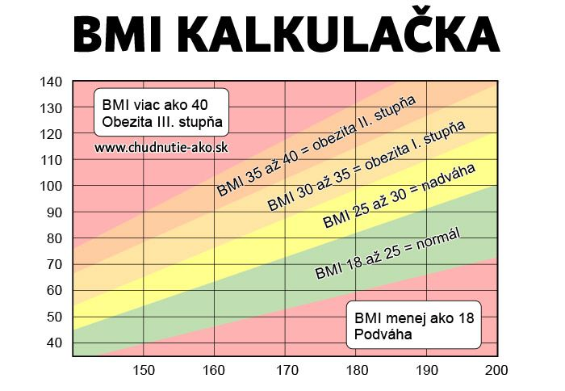
BMI

Slide 34
Hodnocení nutričního stavu
funkční úroveň sebepéče
schopnost donést si jídlo, nakrájet si jídlo, zaujmout vhodnou polohu, nakoupit si, uvařit si
zvláštnosti v příjmu stravy, její skladba
stravovací návyky (oblíbená, neoblíbená jídla)
omezení ve výživě v souvislosti s onemocněním
problémy při nakupování a přípravě jídel
výsledky nutričního screeningu
porce přijaté stravy - talířky

Slide 36
Hydratace, pitný režim
denní příjem tekutin - cca 1500 - 2500 ml/24 hod.
snížení pocitu žízně - geriatričtí P, v terminálním stádiu
nedostatečná konzumace tekutin
únava, snížení koncentrace, bolesti hlavy, nechutenství, obstipace, riziko vzniku IMC, infekce DC
pití během konzumace potravy
nevhodné, naředění žaludečních šťáv a nedostatečné natrávení obsahu
Sladké x nesladké čaje – pozor na záměnu!
Léčebné čaje - urologický, žlučníkový, plicní, projímavý, heřmánkový, …
sledování bilance tekutin (P/V)

Slide 37
Úloha sestry při podávání stravy
objednání stravy
podávání stravy

Slide 38
Objednávání a přeprava stravy
Objednávkový systém – PC program (souhlasí počet diet a počet pacientů na OJ)
Možnost výběru stravy v rámci diety pacientem
Distribuce na ošetřovací jednotky
stálá teplota - přepravní kontejnery
dodržení hygienických požadavků
Ošetřovací jednotka
příprava v čajové kuchyňce – strava z termoportů - ošetřovatelka, sestra
tabletový systém – příprava jednotlivých porcí jídla do speciálních podnosů v ústavní kuchyni
odstraňování zbytků – nenechávat zbytky dlouho na pokoji, stole

Slide 39
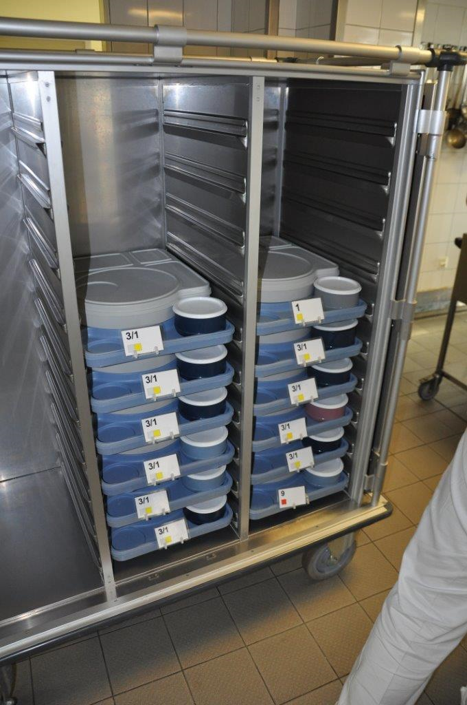
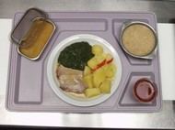
Tablet systém

Slide 40
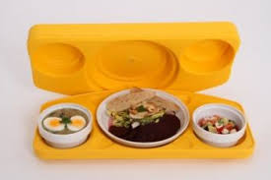
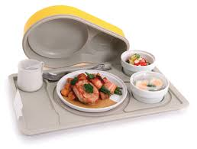
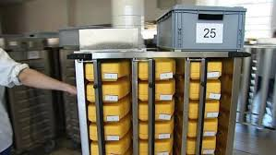

Slide 41
Podávání stravy
před podáváním - hygienické zásady (P. umýt ruce), kultura stolování, dodržování správné diety, teplá strava, čisté, nepoškozené nádobí, příbor v ubrousku
HDR, jednorázová zástěra
tekutiny
časový harmonogram stravy během dne
pořadí a postup při podávání stravy
chodící nemocní (v jídelně)
pohybově omezení, v jídle soběstační (u stolu v pokoji)
pohybově omezení, v jídle částečně soběstační (v lůžku, jídelní stolek)
ležící nesoběstační, které musíme krmit (příprava prostředí, poloha, zubní protéza, ubrousek, komunikace, riziko aspirace, nespěchat, hygiena, dokumentace, úklid)

Slide 42
Specifika podávání stravy
Pacienti s nechutenstvím
Estetické, malé dávky jídla častěji, výběr
Pacienti s DM
6 x denně, soulad s glykémii a aplikací inzulinu
Pacienti s hemiparézou
Dopomoc, vedení k soběstačnosti, kompenzační pomůcky (dětská láhev na pití, spec. příbor)
Pacienti s poruchou jemné motoriky
Pacienti nevidomý
Orientace na talíři

Slide 43
Nový dietní systém
Diety základní
3 FIT
3 MAL
Dieta pro těhotné a kojící
Strava batolat
Strava menších dětí
Strava větších dětí
Lakto-ovo-vegetariánská
Veganská strava s ostatními alternativními způsoby
Individuální výběrová dieta
Nadstandardní dieta za příplatek

Slide 44
Nový dietní systém
Speciální diety
Dieta šetřící – 2
Dieta diabetická – 9
Diety s upravenou texturou stravy
Tekutá dieta
Kašovitá dieta
Mleté a měkké diety
Diety při potravinových alergiích a intolerancích
Bezlepková dieta
Dieta s nízkým obsahem laktózy
Bezmléčná dieta

Slide 45
Nový dietní systém
Speciální diety
Diety odstupňované podle obsahu energie
Dieta se sníženým obsahem tuků
Dieta s nízkým obsahem tuků
Dieta s velmi nízkým obsahem tuků
Dieta se sníženým obsahem vlákniny
Pooperační diety
Diety s definovaným množstvím bílkovin
Dieta s vysokým obsahem bílkovin
Nizkobílkovinná dieta
Postupy při snížené fci ledvin
Diagnostické diety

Slide 46
Literatura - samostudium
Věstník MZČR 10/2020 Metodické pokyny pro zajištění stravy a nutriční péče
Dingová Šliková M. Základy ošetřovatelství a ošetřovatelských postupů pro ZZ, 2018
Veverková, E. ošetřovatelské postupy pro ZZ I, 2019.
Kapounová, G. Ošetřovatelství v intenzivní péči, 2020
Grofová, Z.: Nutriční podpora – praktický rádce pro sestry

Slide 47
Vytvořeno v rámci projektu: DANTE, reg. č. NPO_UPCE_MSMT-16591/2022
Toto dílo podléhá licenci Creative Commons BY 4.0. Pro zobrazení licenčních podmínek navštivte https://creativecommons.org/licenses/by-sa/4.0/.

